Slide 1
SEMINÁŘ PRO ŽADATELE O DOTACI
NA REZIDENČNÍ MÍSTA LÉKAŘŮ
2. února 2026
Oddělení vědy, výzkumu a dotací na vzdělávání

Slide 2
VZÁJEMNÁ KOMUNIKACE
Zásady, jejichž dodržování usnadní, zrychlí a zefektivní vzájemnou komunikaci:
Při veškeré komunikaci uvádějte číslo rozhodnutí – číslo žádosti je totožné s číslem rozhodnutí – např. 2530087 (pouze v této zkrácené verzi)
Oficiální informace zasílejte prostřednictvím datové schránky – pozor! na výjimky

Slide 3

VZÁJEMNÁ KOMUNIKACE
Kde najdu číslo rozhodnutí?
Na žádosti:

Slide 4
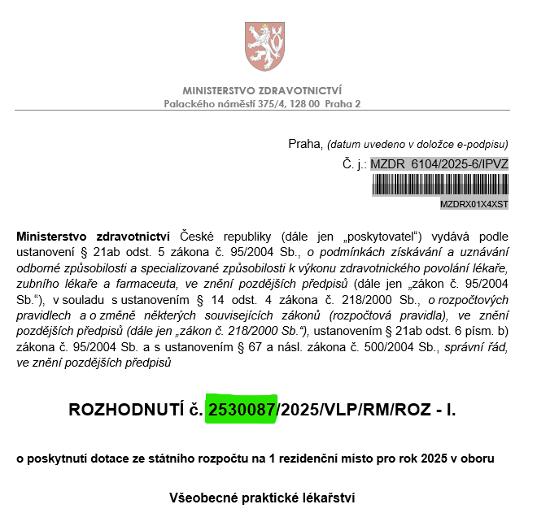
VZÁJEMNÁ KOMUNIKACE
Na rozhodnutí:

Slide 5
VZÁJEMNÁ KOMUNIKACE
U ČEHO ZPOZORNĚT?
Plné moce – je nutné zaslat na IPVZ; posoudit rozsah zmocnění; uvědomit si, že v případě neomezené plné moci, budou veškeré písemnosti ze strany MZD/IPVZ adresovány zmocněnci
Podpis
  při zasílání z vlastní datové schránky se podání považuje za podepsané;
  V případě použití elektronického podpisu je nutné zajistit jeho platnost

Slide 6
VZÁJEMNÁ KOMUNIKACE
Přípustné formáty datové zprávy dodávané do datové schránky Ministerstva zdravotnictví:
Datové zprávy jsou přijímány ve formátech:
PDF, XML, FO, ZFO, HTM, HTML, ODT, ODS, ODP, TXT, RTF, DOC, DOCX, XLS, XLSX, PPT, JPG, JPEG, JFIF, PNG, TIF, TIFF, GIF, MPEG1, MPEG2, WAV, PCM, MP2, MP3, P7S, TST, ISDOC, ISDOCX.
V ostatních případech podatelna podání odmítne přijmout a odesílatel dokumentu je o této skutečnosti vyrozuměn.
Velikost datové zprávy je omezena na 100 MB.
ID schránky MZ: pv8aaxd
Odkaz:
https://www.mzcr.cz/podminky-provozu-podatelny-mz-a-elektronicke-podatelny/

Slide 7
VZÁJEMNÁ KOMUNIKACE
Doručení rozhodnutí nebo stanoviska příjemci
Datová zpráva je v datové schránce uchována po dobu 90 dnů, poté je obsah zprávy automaticky smazán správcem systému a v jeho schránce zůstane pouze „obálka“. Je proto vhodné si přílohy datových zpráv ukládat:
převést do listinné podoby tzv. autorizovanou konverzí;
Uložit do Úložiště datové schránky – maximálně po dobu 14 dnů;
Uložit do datového trezoru (zpoplatněno);
Uložit na externí disk nebo cloud – platnost časového razítka maximálně 5 let

Slide 8
VZÁJEMNÁ KOMUNIKACE
Výraz adresa trvalého bydliště je pro účely dotace
na rezidenční místa zaměnitelný
s výrazem kontaktní adresa – zejména pro rezidenty cizí státní příslušníky

Slide 9
FINANČNÍ TOKY
Finanční prostředky se pro rozhodnutí 2025 zasílají 1x ročně (v rozmezí duben až červenec pro již běžící projekty, v rozmezí září až prosinec pro nové projekty)
Jedná se o dotaci na částečnou úhradu nákladů
Částka se odvíjí od údaje uvedeného v rozhodnutí
Při změně mající vliv na financování dojde i ke změně poukázaných finančních prostředků - v některých případech je v rozhodnutí výzva k vrácení finančních prostředků - termín 15 dnů - nedodržení termínu je porušení rozpočtové kázně

Slide 10
Vrácení nevyčerpaných finančních prostředků
Nejdůležitější termín? 15. listopad
V případě změny v projektu, která má vliv na čerpání finančních prostředků, je nutné o změnu požádat nejpozději do 15. listopadu.
Administrace změny finančních toků trvá minimálně jeden měsíc a v průběhu měsíce prosince jsou činěny úkony vedoucí k uzavírání účtů jednotlivých kapitol – dohled nad správou veřejných financí je maximálně obezřetný

Slide 11
Vrácení nevyčerpaných finančních prostředků
Nevyužité finanční prostředky je nutné vrátit do konce roku, ve kterém byly obdrženy, na výdajový účet Ministerstva zdravotnictví (účet bez předčíslí)
Jako variabilní symbol uvádějte číslo rozhodnutí (pouze 7 čísel, např. 2530198)
Jeden příkaz k úhradě = jedno rozhodnutí
Finanční prostředky vrácené v rámci finančního vypořádání, tj. v následujícím roce, nejsou vraceny zpět na projekt, ale odesílají se na účet Ministerstva financí. Na tyto prostředky se nahlíží jako na vyčerpané v rámci projektu – v rozhodnutí jsou uvedeny jako čerpané - tyto prostředky nelze znovu zapojit k čerpání

Slide 12
ARCHIVACE
Archivace dokumentů souvisejících s dotací
Příjemce je povinen uchovat veškeré originální dokumenty související s realizací projektu nejméně do konce roku následujícího po roce, ve kterém má povinnost podat Závěrečnou zprávu. Jedná se o minimální lhůtu.
Je pravděpodobné, že dotčená zákonná ustanovení stanovují jinou (kratší/delší) lhůtu.
Archivace mzdových listů a personálních dokladů
Dle §35a odst. 4 písm. d) zákona č. 582/1991 o organizaci a provádění sociálního zabezpečení je nutné mzdové listy nebo účetní záznamy o údajích potřebných pro účely důchodového pojištění uchovávat po dobu 45 let.

Slide 13
ARCHIVACE
Ukončení vzdělávání na RM (1.4.2025)
Splnění požadavků vzdělávacího programu
Ukončení pracovního poměru, zánik zařízení, odejmutí dotace, úmrtí
Ukončení projektu
do jednoho roku od splnění požadavků (1.4.2026)
dnem, kdy nastane tato skutečnost (1.4.2025)
Podání Závěrečné zprávy
Do 31.1. následujícího roku (31.1.2027)
D 31.1. následujícího roku (31.1.2026)
Archivace + 1 rok

Slide 14
Proces hodnocení žádostí
Hodnotí se žádosti doručené na IPVZ do 5 dnů od finalizace žádosti v RISPF.
Nejpozdější datum finalizace žádosti: 15.3.2026
Žádosti finalizované 15.3. nutno doručit na IPVZ do 20.3.2026
Kontrola formálních náležitostí
  Kontrola doložení požadovaných příloh a uvedených údajů;
  výzva k doplnění – lhůta 5 pracovních dnů;
Odborné hodnocení – Akreditační komise – posouzení splnění odborných podmínek výzvy;
Stanovení pořadí na základě stanovených kritérií;
Zveřejnění Rozhodnutí o přidělení RM (web MZd) včetně náhradníků

Slide 15
Výběrové řízení na místo rezidenta
Vyhláška č. 186/2009 Sb.
§21b/1 zákona č. 95/2004
Kapitola 7/7.1 Metodiky pro rok 2026
Vyhlásit VŘ do 14 dnů ode dne zveřejnění rozhodnutí o přidělení RM;
Lhůta pro podání přihlášek nesmí být kratší než 15 pracovních dnů;
Do 3 dnů od vyhlášení VŘ oznámit vyhlášení na MZd;
Zaslat Informaci o vybraném rezidentovi na MZd;

Slide 16
Výběrové řízení na místo rezidenta
Není-li vybrán rezident, může být vyhlášeno 2. kolo;
ALE! 2. kolo musí být vyhlášeno v takovém časovém předstihu, aby mohl žadatel předložit VP a FP k vydání rozhodnutí do 20.11.2026;
Je-li si žadatel jistý, že RM neobsadí a ustoupí od 2. kola, oznámí tuto skutečnost na MZd;
Ve výjimečných případech lze povolit 3. kolo;
VŘ (jakékoliv kolo) mohou být vyhlašována maximálně do 31.10.2026.

Slide 17

Výběrové řízení na místo rezidenta
Z důvodu zajištění maximální obsazenosti RM prosíme o rychlé reakce, aby uvolněná RM mohla být nabídnuta dalšímu zájemci.

Slide 18
Pracovněprávní vztahy
Povinnosti akreditovaného zdravotnického zařízení
uzavřít pracovní poměr na dobu určitou trvající nejdéle do získání specializované způsobilosti;
Vyplacené mzdové prostředky i odměna školitele musí být podloženy prvotními doklady a řádně zaúčtovány;
Vést evidenci pracovní doby rezidenta;
Hlásit změny – změna jména a příjmení, přerušení vzdělávání (mateřská, rodičovská, otcovská dovolená, plnění branné povinnosti atd.)

Slide 19
Pracovní smlouva na dobu určitou
§39 odst. 4 zákoníku práce
umožňuje uzavřít pracovní poměr na dobu delší než 3 roky i opakovaně v případě zvláštní povahy práce a za zákonem stanovených podmínek, jako je např. práce vykonávaná na základě finančně a časově limitovaných projektů a grantů

Slide 20
Přehled nejdůležitějších povinností
CSV - Vyhlásit výběrové řízení a oznámit tuto skutečnost - MZD
CSV - Informace o vybraném rezidentovi - MZD
CSV - Podklady pro vydání rozhodnutí – vzdělávací a finanční plán - IPVZ
Hlášení změn – IPVZ
Po skončení každého kalendářního roku:
Průběžná zpráva – IPVZ
Finanční vypořádání – v případě čerpání – MZD
Po skončení projektu:
Závěrečná zpráva – IPVZ

